Slide 1
Python小组大作业
——五子棋AI

Slide 2
程序目的
可视化一个五子棋棋盘，可以给黑白两方分别选择电脑/真人玩家并轮流落子，并由程序判断胜负

Slide 3
程序核心框架
本程序的核心部分由以下几个类组成
1.五子棋棋盘类 用于绘制五子棋棋盘、根据输入的位置和颜色绘制棋子
2.五子棋游戏类 用于记录一局五子棋游戏的信息、判断游戏胜负
3.游戏玩家类 用于选择落子位置，并将其输入到五子棋游戏类中
游戏玩家类有以下两个子类
1.真人玩家类 提供让真人玩家选择落子位置的接口
2.AI玩家类 由AI根据五子棋游戏信息自动选择落子位置

Slide 4
为了尽量易懂，我会多讲原理，少讲代码实现过程与一些细节

Slide 5
五子棋棋盘类的实现
我们使用turtle库来绘制棋盘与棋子。
turtle是一个画图库，操作方式可以想象成拿着一支画笔，从当前位置向指定的坐标移动，在移动的过程中进行绘制。我们就是操控这支画笔来绘制棋盘。
优点是不用额外找棋盘与棋子的图片素材。
这个类有以下几个方法：
1.绘制棋盘
2.将棋子的位置信息转化为画面中对应的落点坐标
3.输入棋子的位置信息与颜色，在棋盘上画出来

Slide 6
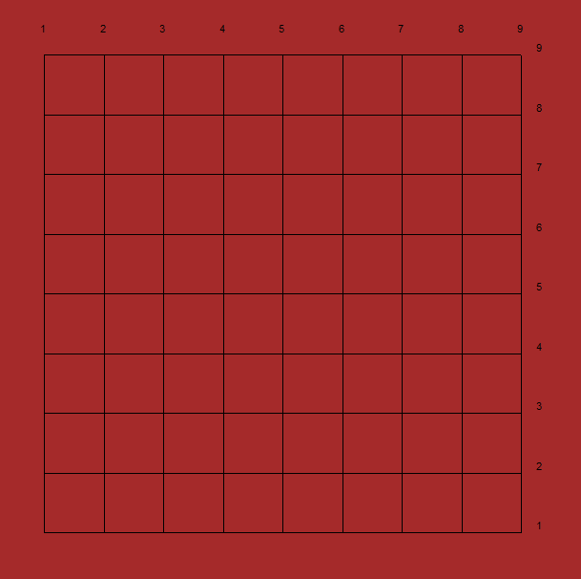
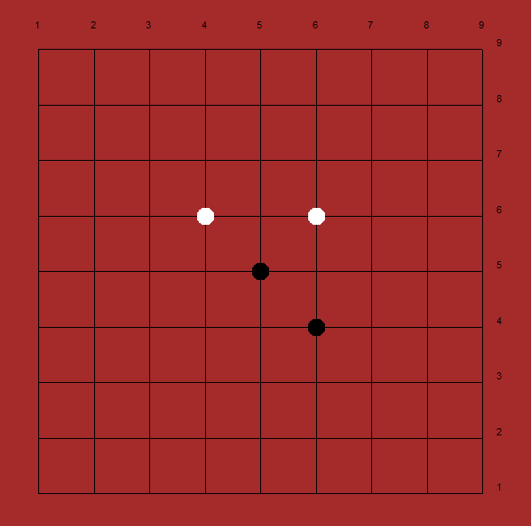
棋盘绘制效果

Slide 7
五子棋游戏类的实现
这个类的功能是记录棋局信息、记录玩家落子、判断游戏胜负。
判断胜负靠算法实现：在记录一个落子之后，若棋盘已经被下满，则返回游戏结束与和棋的信息；若无，则从这一棋子的位置出发，在4个方向上分别判断有无连起来的五子，若有则返回游戏结束与赢家的颜色的信息。
这个类有两个主要的方法：
1.记录玩家落子
2.判断游戏胜负

Slide 8
五子棋玩家类的实现
这个类比较简单，功能就是通过某种方式（电脑选择/真人输入）来向五子棋游戏类输入落子位置。
主要的方法就一个，向五子棋游戏类输入落子位置。
五子棋玩家类的第一个子类是真人玩家类，主要的方法也就一个，提供真人输入落子位置的接口，让真人可以在控制台输入落子位置完成下棋。

Slide 9
接下来要介绍的是AI玩家类。这是本程序的重点，将着重介绍。
我们先介绍让AI选择落子位置的方法——蒙特卡洛搜索树。

Slide 10
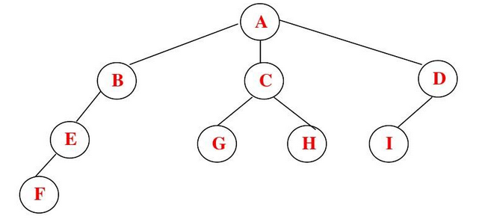
用树来记录五子棋全部可能的状态
一种棋子的布局方式就是五子棋的一种状态。我们可以用树的方式来记录五子棋的全部可能的状态。
右图就是一颗树，将空的五子棋棋局定义为这棵树的头结点（A），对于任一结点，它的全部子结点记录了下一时刻所有可能的状态。

Slide 11
用树来记录五子棋全部可能的状态
对于一9*9的棋盘，右图所表示的状态就是这棵树的头结点，黑棋在任一位置下棋之后形成的状态一共有81种可能，每一种可能的状态就是头结点的子结点。
对于每一个新的节点，若它表示的棋局状态并没有结束（黑胜、白胜或和棋），那就可以以同样的方式找到找到生成它的子节点。以此类推，我们就可以完整地通过树的方式把五子棋全部可能的状态表示出来。

Slide 12
蒙特卡洛树搜索的介绍
先想一想我们在下棋的时候是如何思考的。
通常来说，我们会先通过主观上的感受想出几个比较好的下法，再思考如果自己这么下了以后，假如对手像自己一样聪明，会有哪些下法作为应对，对手下了那步棋之后，自己又会在哪下作为应对······。

Slide 13
蒙特卡洛树搜索的介绍
我们可以用树来描述上一过程。节点A就是目前棋局的状态，B,C,D是我们想出来的比较好的下法。我们通过主观感受给每一下法打个分（-1~1分）。假设B是0.5分，C是0.4分，D是0.3分。
接下来，我们站在对手的角度，为对手想出了E、G、H、I几个下法。站在对手的角度，我们给4个节点分别打0.2,0.2,0.1,0.1分。
注意我们给对手选出G和H两个下法，且G的得分大于H。那我们就知道对手更有可能选择G下法。

Slide 14
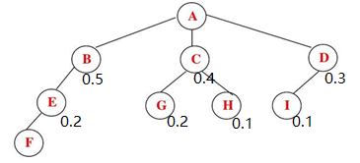
蒙特卡洛树搜索的介绍
我们知道，五子棋是零和博弈，也就是说每一步给对手带来了多大的利益，自己就会损失多少利益。假如对手按我们想的来在我们选择了B或C或D之后会对应地选择E或G或I这三个下法，我们就可以根据这一结果更新B,C,D的得分。更新之后， B,C,D的得分分别为0.3,0.2,0.2，B的得分最高。
我们就会认为B是一个较好的选择，继续思考我们选择B之后对手与自己的走法并更新B的得分，以此类推。具体思考多久取决于棋手的能力。

Slide 15
蒙特卡洛树搜索的介绍
但是计算机没有人这么聪明，看一眼就可以大概给每个下法打个分。于是就用到了蒙特卡洛方法。蒙特卡洛方法大概的思想是通过多次随机来模拟真实结果。
在某一状态下，让黑白两方随机下棋直至游戏结束若干次，记录黑白两方的胜率，就可以得到这一状态下黑白两方胜率的大概值（虽然这一数据并不精确）。这就是蒙特卡洛方法。蒙特卡洛树搜索就是基于这一思想，并结合之前讲的人类思考的思路实现的。

Slide 16
蒙特卡洛树搜索的介绍
回到这棵树上，之前我们提到，我们会通过直觉给B,C,D打分。而蒙特卡洛树搜索会分别从B,C,D出发，随机下完一盘棋记录并以各自的胜率作为这一下法的初始得分。
接下来，我们根据B,C,D的得分，根据一定规则，从B,C,D里挑出一个节点。假如我们选择了B，那就找出B的一个子节点E，再次进行模拟，拿它的得分对B进行更新。接下来就是重复上述工作直到达到某个终止条件。

Slide 17
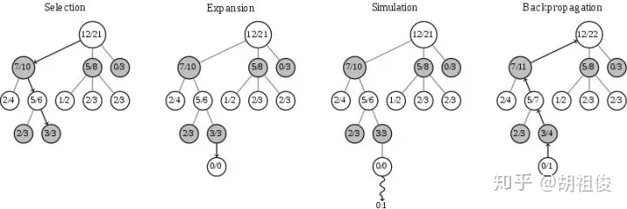
蒙特卡洛树搜索的介绍
接下来详细介绍蒙特卡洛树搜索。这部分内容摘自知乎用户 胡祖俊 的文章，链接如下：蒙特卡洛树搜索最通俗入门指南 - 胡祖俊的文章 - 知乎 https://zhuanlan.zhihu.com/p/53948964
蒙特卡洛树搜索由四个步骤组成：
选择（Selection）
扩展（expansion）
模拟（Simulation）
回溯（Backpropagation）

Slide 18
模拟
我们不按顺序，先讲模拟，模拟借鉴了我们上面说的蒙特卡洛方法，快速走子，只走一盘，分出个胜负。 我们每个节点（每个节点代表每个不同的局面）都有两个值，代表这个节点以及它的子节点模拟的次数和赢的次数，比如模拟了 10 次，赢了 4 盘，记为 4/10。 我们再看多一次这幅图，如图，每个节点都会标上这两个值。

Slide 19
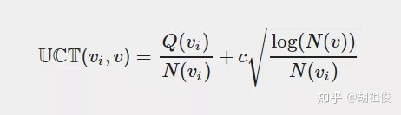
选择
我们找到目前认为「最有可能会走到的」一个未被评估的局面（双方都很聪明的情况下），并且选择它。
什么节点最有可能走到呢？最直观的想法是直接看节点的胜率（赢的次数/访问次数），哪个节点最大选择哪个，但是这样是不行的！因为如果一开始在某个节点进行模拟的时候，尽管这个节点不怎么好，但是一开始随机走子的时候赢了一盘，就会一直走这个节点了。 因此人们造了一个函数

Slide 20
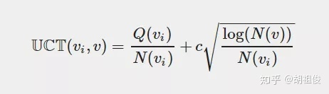
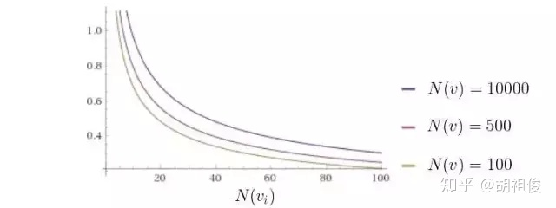
选择
Q(vi) 是该节点赢的次数，
N(vi) 是该节点模拟的次数，
N(v)是父节点模拟的次数。
C 是一个常数。 因此我们每次选择的过程如下——从根节点出发，每次选择己方 UCT 值最优的一个节点，向下搜索，直到找到一个 「未完全展开的节点」，根据我们上面的定义，未完全展开的节点一定有未访问的子节点，随便选一个进行扩展。 这个公式虽然我们造不出来，但是我们可以观赏它的巧妙之处，首先加号的前面部分就是我们刚刚说的胜率，然后加号的后面部分函数长这样：

Slide 21
选择
随着访问次数的增加，加号后面的值越来越小，因此我们的选择会更加倾向于选择那些还没怎么被统计过的节点，避免了我们刚刚说的蒙特卡洛树搜索会碰到的陷阱——一开始走了歪路。

Slide 22
扩展
将刚刚选择的节点加上一个统计信息为「0/0」的节点，然后进入下一步模拟。

Slide 23
回溯
是从子节点开始，沿着刚刚向下的路径往回走，沿途更新各个父节点的统计信息。
再放一次这个图，可以观察一下在模拟过后，新的 0/0 节点，比如这里模拟输了，变成了 0/1，然后它的到根节点上的节点的统计信息的访问次数全部加 1，赢的次数不变。

Slide 24
搜索结束
搜索的结束条件取决于你什么时候想让它停止，比如说可以设定一个时间，比如五秒后停止计算。 一般来说最佳走法就是具有最高访问次数的节点，这点可能稍微有点反直觉。这样评估的原因是因为蒙特卡洛树搜索算法的核心就是，越优秀的节点，越有可能走，反过来就是，走得越多的节点，越优秀。

Slide 25
AlphaZero
我们在AI玩家类中实现了蒙特卡洛树搜索的方法，可以根据棋局状态进行蒙特卡洛树搜索，找出较好的下法。
但这还没完。想必大家听说过AlphaGo吧。在围棋中，它使用了神经网络，对蒙特卡洛树搜索中最玄学的步骤——模拟进行了改善，并取得了很好的效果，战胜了围棋世界冠军。他有一个没那么出名但青出于蓝的儿子AlphaZero，曾以100:0的分数战胜他的前辈AlphaGo。我们采用的框架就是AlphaZero。

Slide 26

AlphaZero
那么AlphaZero对蒙特卡洛树搜索拟进行了什么改善呢？
我们知道，蒙特卡洛树搜索中采用了随机下完一盘棋的方式对每个节点评分。很显然，这并不是完全靠谱的。AlphaZero放弃了模拟这一步骤，使用了神经网络来辅助选择。这个神经网络的的输入表示目前棋局的状态与轮到的颜色，输出有两个，分别是策略与价值。策略网络的输出是一个19*19的矩阵，表示下在每个位置的概率；价值网络的输出是一个-1~1之间的标量，表示对输入的状态下胜率的评估，实际上就是之前提到的主观打的分，我们用这一输出代替模拟的结果。同时，UCT值的计算方式也改变了。
其中P(vi, v)表示从状态 vi 转移到 v 的概率，由策略网络给出。

Slide 27
AlphaZero
那么这一神经网络如何训练呢？
不同于他的父亲，聪明的AlphaZero甚至不需要人类的数据集进行有监督学习。他可以从随机的初始状态开始直接进行自我对弈训练。我们记录他自我对弈训练过程中每一步的当前棋局状态、选择的落点与游戏的胜负，分别作为输入、策略网络的输出、价值网络的输出生成训练集，当训练集达到指定的大小后进行一轮训练。当训练到一定程度后，就可以在每一轮训练结束时加入模型对弈，让新旧模型对弈若干局，若新模型的的胜率达到某一数值，就用新模型取代旧模型。
经过足够时间的训练后，AlphaZero就有足够的水平了。不过碍于时间和硬件的限制，我们选择了较小的五子棋棋盘（9*9），并且我们训练的AlphaZero还是有点蠢，将就能用。

Slide 28
代码展示与效果展示

